Slide 1
영화 예매 프로그램
B089087 최 처칠
B289085 임 진수
B389031 방 현실

Slide 2
목차
주제 선정 이유
요구사항
Relation
ER 다이어그램
스키마
시연
QnA

Slide 3



주제 선정 이유
주제 변경
환자 관리 프로그램 영화 예매 프로그램

Slide 4
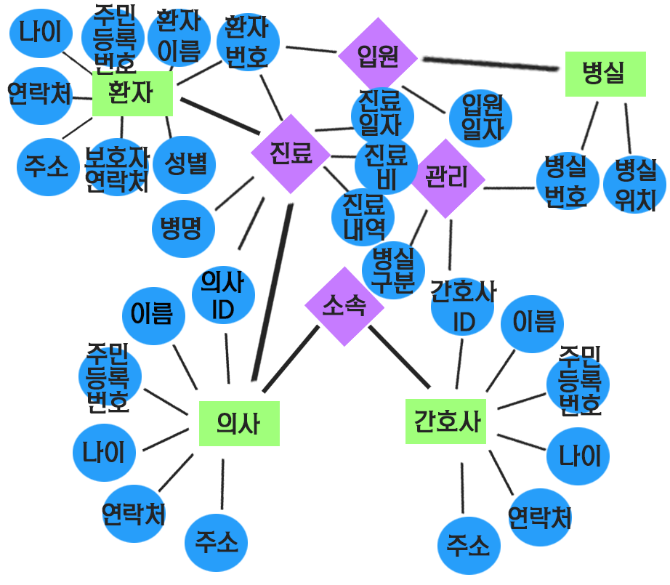
주제 선정 이유
주제 변경

Slide 5
요구사항
- 유저에 대한 정보
고유한 ID, PASSWORD, 이름, 연락처
- 영화에 대한 정보
고유한 제목, 상영관, 상영시간
- 영화관에 대한 정보
고유한 ID, 주소, 연락처
- 좌석에 대한 정보
고유한 열과 행

Slide 6
Relation
- 유저(유저 ID / PASSWORD, 이름, 연락처)
- 영화(영화 제목 / 상영관, 상영시간)
- 영화관(영화관 ID / 주소, 연락처)
- 좌석(행, 열/)
- 예약(유저 ID(FK), 영화관 ID(FK), 영화 제목, 상영관, 상영시간, 행, 열)
- 확인(유저 ID, 영화관 ID, 영화 제목, 상영관, 상영시간, 행, 열)

Slide 7
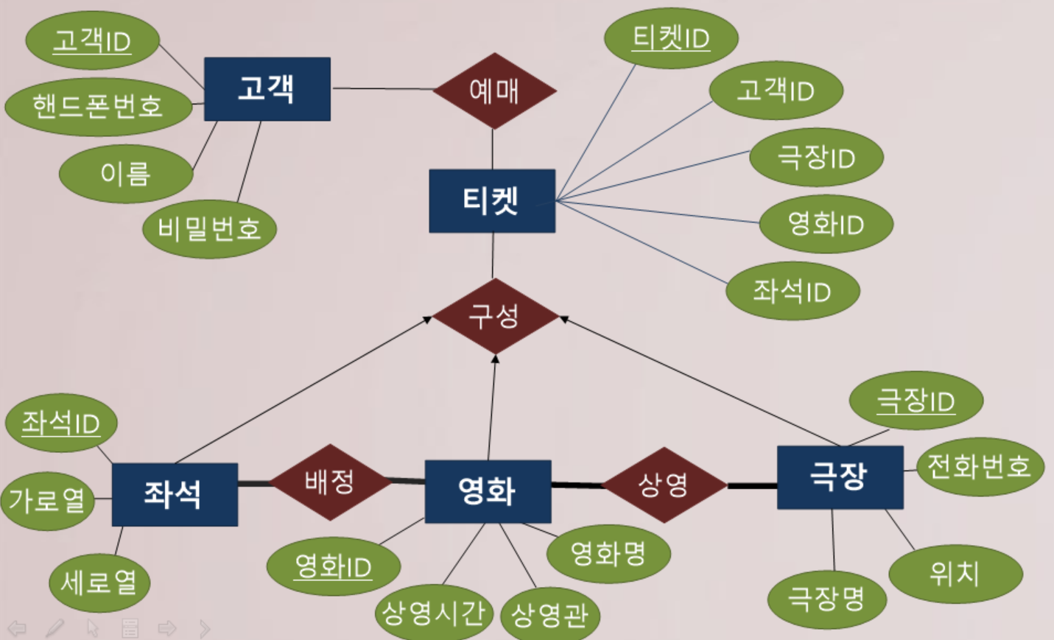
ER 다이어그램

Slide 8
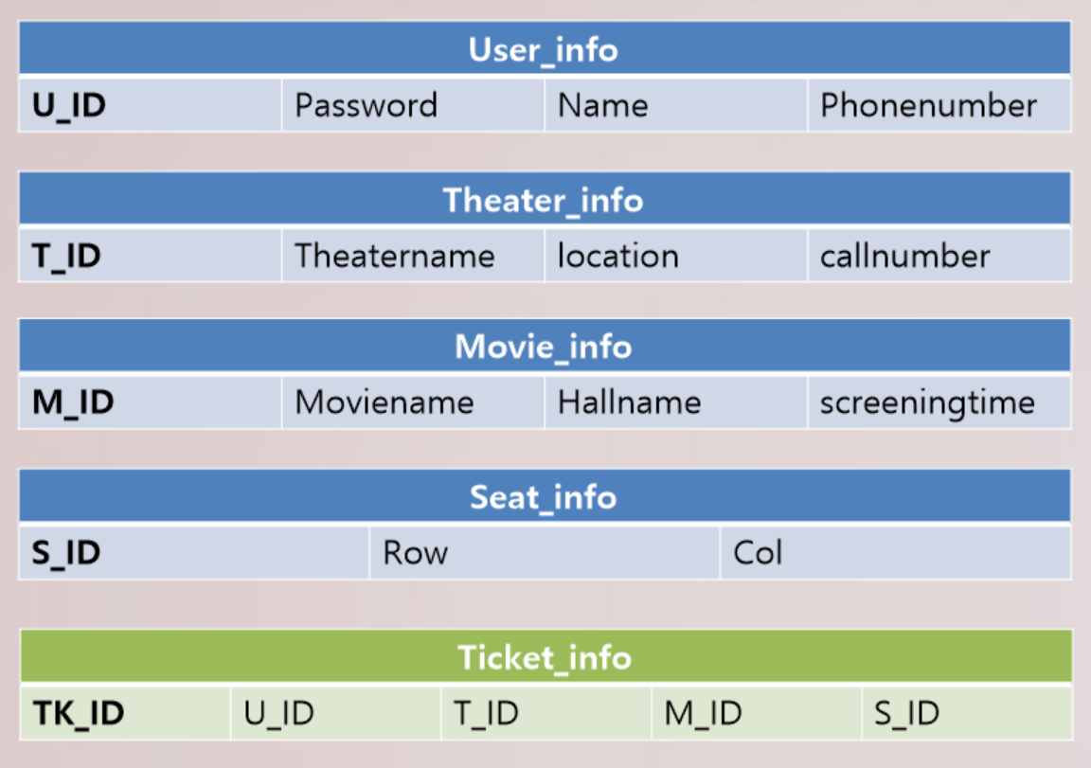
스키마

Slide 9
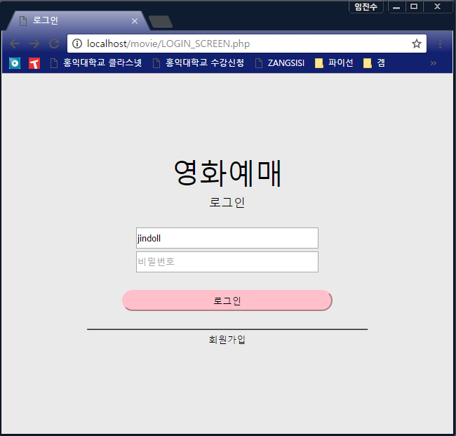
시연

Slide 10
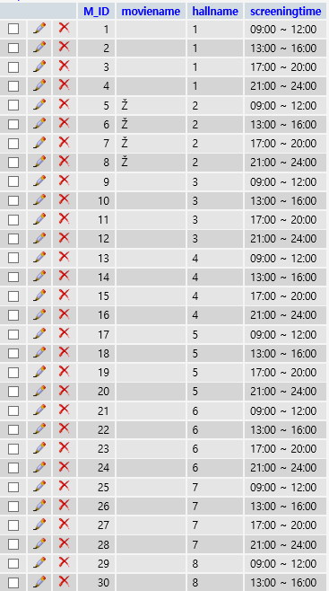
오류
DB에 저장된 MOVIE_INFO테이블의 자료 값 중 moviename값에 한글이 저장되지 않는 점.

Slide 11
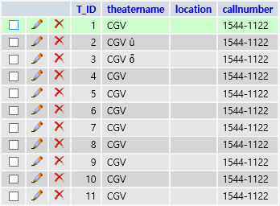
오류
DB에 저장된 THEATER_INFO테이블의 자료 값 중 theatername값에 한글이 저장되지 않는 점.

Slide 12
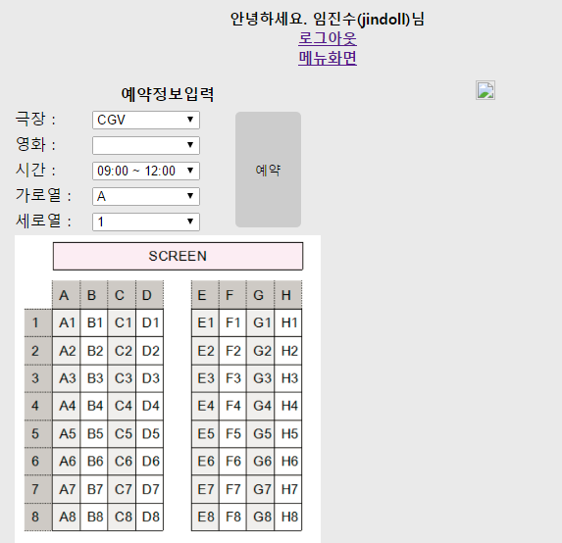
오류
현재 구현한 예약 시스템에서 이미지 파일과 앞서 말했던 DB테이블의 한글 자료 값이 제대로 출력되지 않는다.

Slide 13
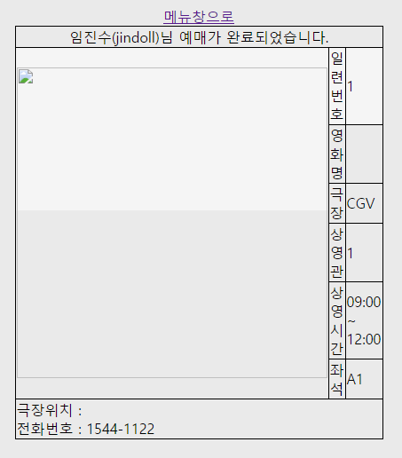
오류
현재 구현한 예약 확인 페이지에서 이미지 파일과 앞서 예약했던 DB테이블의 한글 자료 값이 제대로 출력되지 않는다.

Slide 14

QnA

